Slide 1
H5移动开发
ES6

Slide 2

Symbol数据类型
1、Symbol的概念
（1）定义：ES6 引入了一种新的原始数据类型Symbol，表示独一无二的值。它是 JavaScript 语言的第七种数据类型。
（2）声明：let a = Symbol()
注意：Symbol函数前不能使用new命令，否则会报错。这是因为生成的 Symbol 是一个原始类型的值，不是对象。
说明：①由于 Symbol 值不是对象，所以不能添加属性。基本上，它是一种类似于字符串的数据类型。

Slide 3
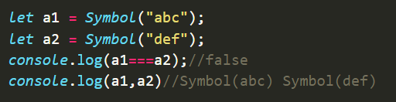

Symbol数据类型
②Symbol函数可以接受一个字符串作为参数，表示对 Symbol 实例的描述，该参数只是表示对当前 Symbol 值的描述，因此相同参数的Symbol函数的返回值也是不相等的。
③Symbol 值不能与其他类型的值进行运算，会报错

Slide 4
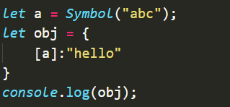
Symbol数据类型
2、Symbol的作用
（1）Symbol作为属性名
Symbol用于对象的属性名，就能保证不会出现同名的属性。这对于一个对象由多个模块构成的情况非常有用，能防止某一个键被不小心改写或覆盖。
注意：在对象的内部，使用 Symbol 值定义属性时，Symbol 值必须放在方括号之中。同理，访问Symbol属性不能用点

Slide 5
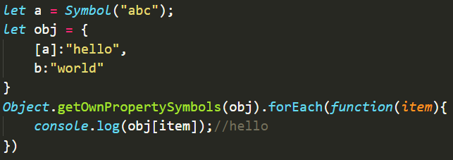
Symbol数据类型
3、Object.getOwnPropertySymbols()
（1）作用
Object.getOwnPropertySymbols方法返回一个数组，成员是当前对象的所有用作属性名的 Symbol 值。

Slide 6

Symbol数据类型
4、Symbol.for()
（1）作用：我们希望重新使用同一个 Symbol 值，可以利用Symbol.for()方法。它接受一个字符串作为参数，然后搜索有没有以该参数作为名称的 Symbol 值。如果有，就返回这个 Symbol 值，否则就新建并返回一个以该字符串为名称的 Symbol 值。

Slide 7


